Slide 1


PHÒNG GIÁO DỤC VÀ ĐÀO TẠO HUYỆN HOÀI ĐỨC
TRƯỜNG TIỂU HỌC YÊN SỞ
CHÀO MỪNG CÁC THẦY, CÔ GIÁO
VỀ DỰ GIỜ MÔN MĨ THUẬT
LỚP 3A1
BỘ SÁCH: CÁNH DIỀU
TUẦN 8 – BÀI 4: ĐỒ VẬT TRONG GIA ĐÌNH ( TIẾT 2)
Giáo viên: Phí Thị Thảo

Slide 2


Slide 3



Quan sát, nhận biết

Slide 4
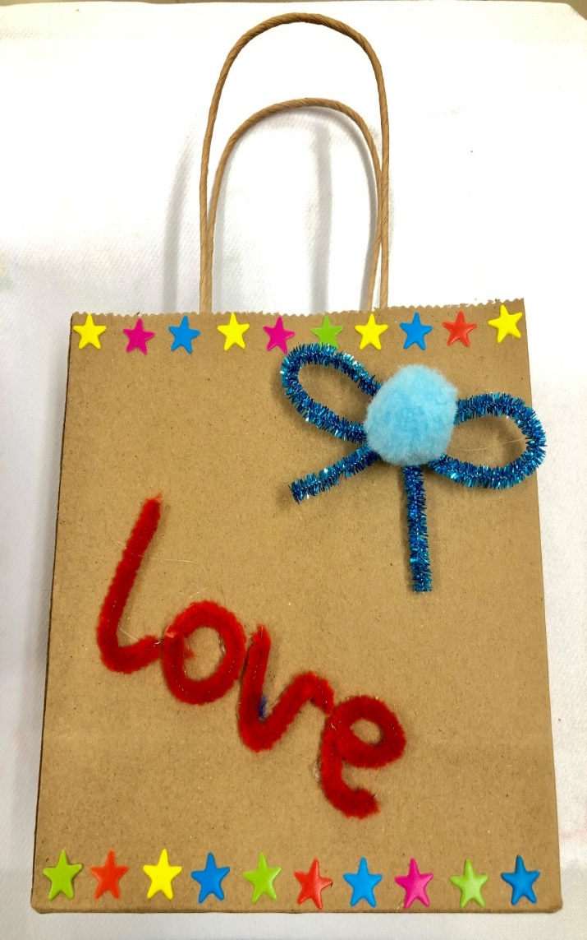

Slide 5
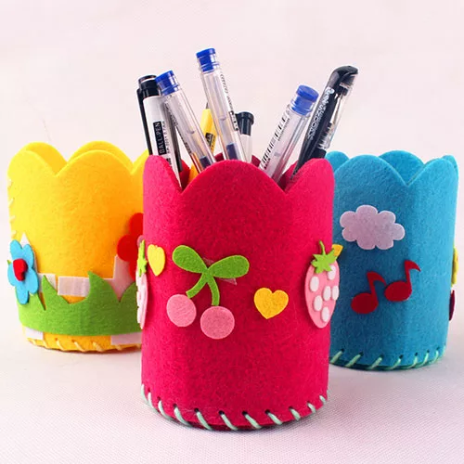
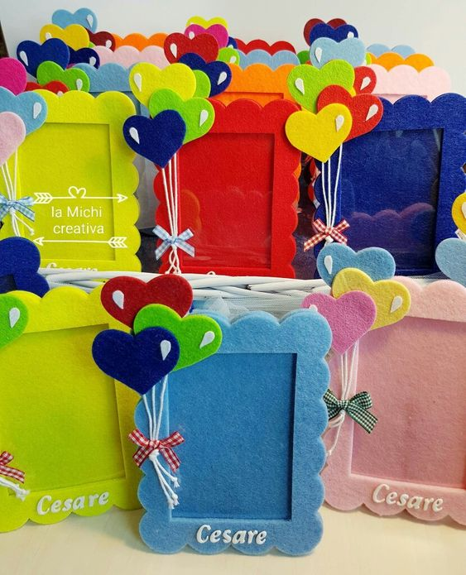
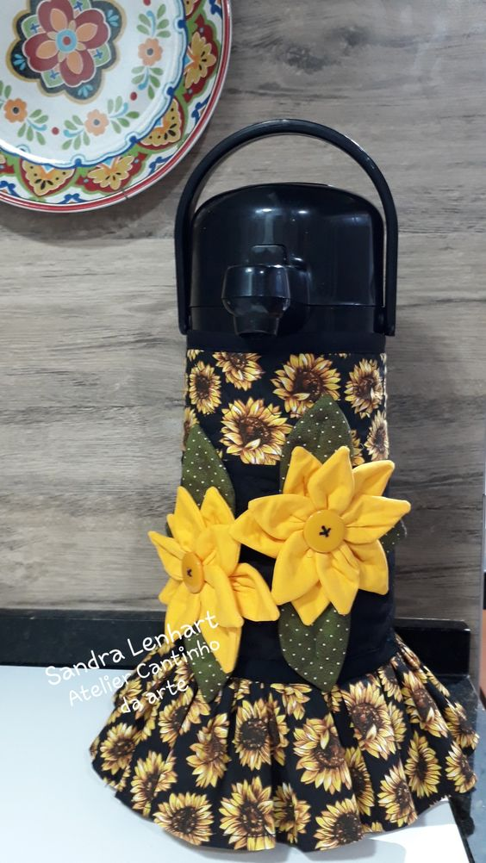
Trang trí các hình ảnh nổi bật
có thể làm cho đồ vật đẹp hơn

Slide 6
THỰC HÀNH SÁNG TẠO

Slide 7
Hướng dẫn cách thực hành
Bước 1: Lựa chọn hình ảnh
Bước 2: Đặt hình ảnh cân đối trên đồ vật
Bước 3: Hoàn thiện sản phẩm

Slide 8
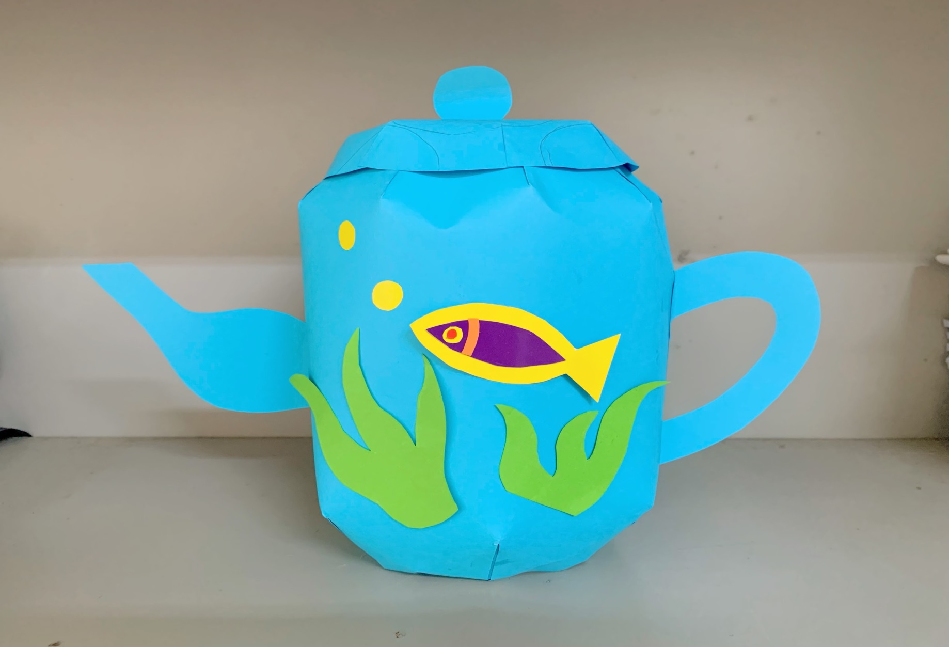
Hình ảnh tham khảo

Slide 9
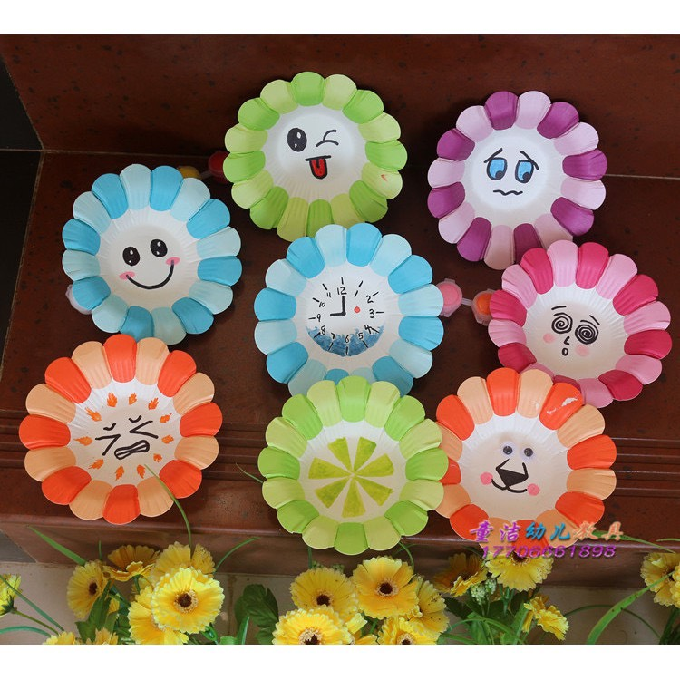
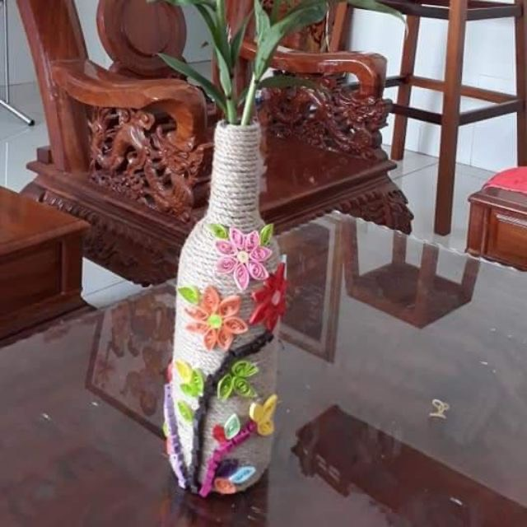
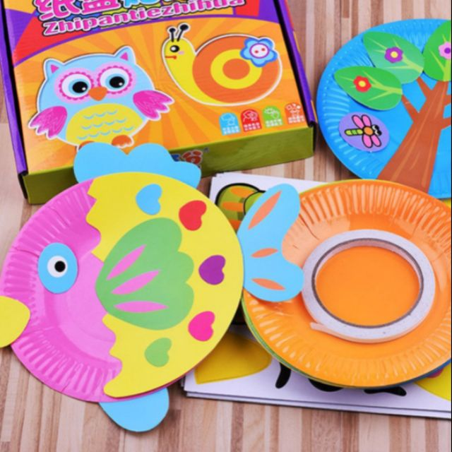
Hình ảnh tham khảo

Slide 10
Có thể sử dụng một hoặc nhiều hình ảnh để trang trí. Hình ảnh có kích thước phù hợp với đồ vật cần trang trí.
Hình ảnh trang trí có màu sắc khác biệt với màu đồ vật để tạo sự nổi bật trên sản phẩm.

Slide 11
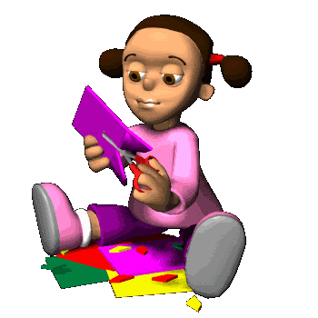

Thực hành, sáng tạo sản phẩm

Slide 12
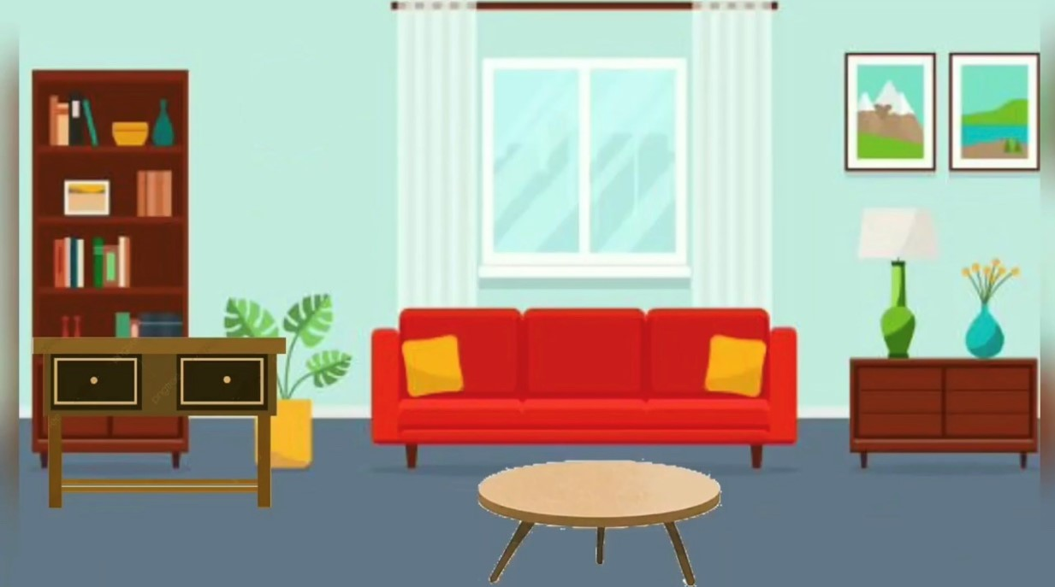
CẢM NHẬN, CHIA SẺ

Slide 13


Slide 14
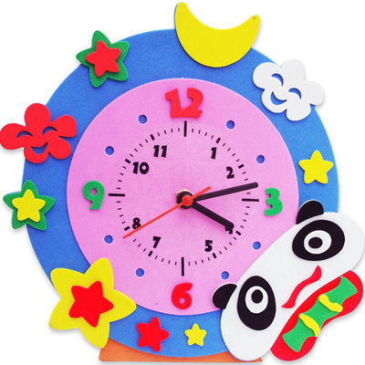
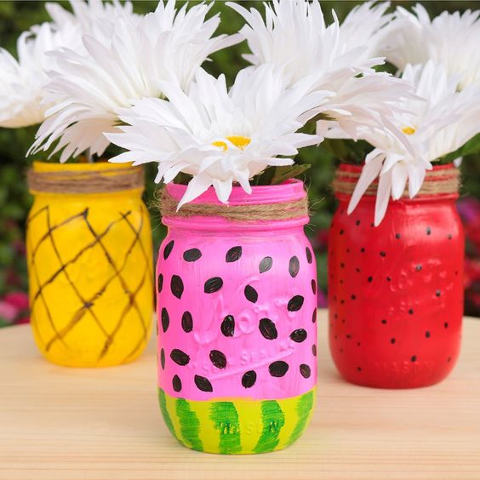
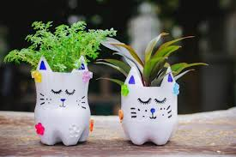
CỦNG CỐ - VẬN DỤNG

Slide 15
CỦNG CỐ - VẬN DỤNG
Sử dụng đồ vật đúng cách sẽ đem lại hiệu quả và sự an toàn, chúng ta cần giữ gìn, bảo quản đồ vật và sắp xếp đồ vật trong gia đình gọn gàng để không gian khu nhà được sạch đẹp hơn.

Slide 16
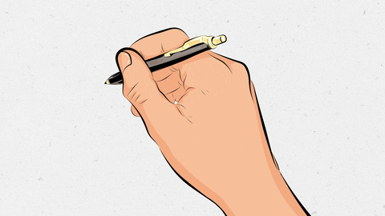
CHÚC CÁC THẦY CÔ GIÁO MẠNH KHỎE
CÁC CON HỌC SINH CHĂM NGOAN, HỌC TỐT
Giáo viên: Phí Thị Thảo
Trường Tiểu học Yên Sở

